Slide 1

状态转换图
何为系统的“状态”？
描述系统的状态：人的健康“状态”。
血压=75 / 110mmHg
心率=120p/s
体重=60kg
…

Slide 2
状态转换图
何为系统的“状态”？
“… a collection of the relationships between variables and certain allowed values. ”
状态：变量与其赋值之间关系的集合

Slide 3
状态转换图
怎样建立状态转换图？
识别系统的状态
识别驱动状态转换的事件或条件
逐步构建迁移关系
例：灯泡的控制软件
开
通电
灭
亮
关
状态转换图适用于描述的系统特征：
嵌入式控制软件
事件驱动的系统

Slide 4
状态转换图
语法规则问题：
一般情况下，规定一张状态图中：
系统有初始状态：
有若干终结状态：
例：灯泡的控制软件
开
通电
灭
亮
关

Slide 5
Exercise 1 : 一部电梯的控制系统
考虑一部电梯的设计要求：
1.电梯能在一栋高层大楼的楼层间移动。楼层数量大于1，但是楼层总数未知。
2. 若电梯在某个楼层等待过久，则回到一楼。

Slide 6
Exercise 1 : 一部电梯的控制系统
电梯能在楼层间移动，若等待过久，则回到一楼。
start
up signal received
On the Ground floor
Going up
Ground floor detected
Going To the Ground Floor
arrival signal received
up signal received
arrival signal received
Going Down
Waiting
down signal received
Time out signal received

Slide 7

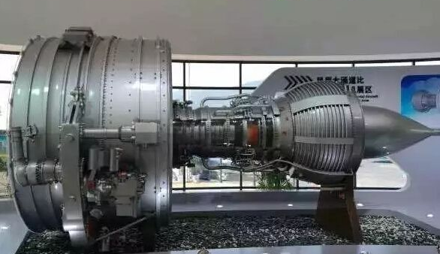
航空发动机控制软件实例
航空发动机控制软件是一个复杂的控制系统，其需求描述庞大而复杂，如何理解并分析需求是否反映了用户的期望，始终是个挑战。

Slide 8
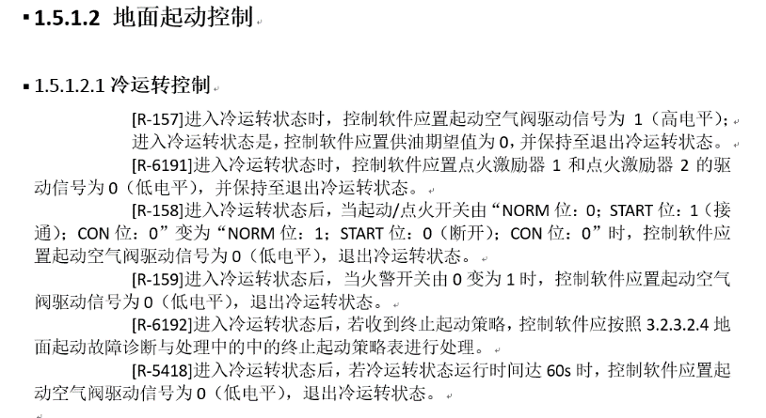
航空发动机控制软件实例
航空发动机控制软件需求文档
上百页自然语言描述
数千条功能
近百个计算包
航空发动机控制软件需求分析
手工为主
无法暴露深层次问题

Slide 9

航空发动机控制软件实例
严格验证分析
高度自动化
机器可理解
模式图
模型
变量关系图
需求文档模板
数学化的描述语言AEDL
变量检查
测试用例生成
模型的动态执行

Slide 10
航空发动机控制软件实例
航空发动机需求描述语言
专门为描述航空控制软件的需求而设计
反映航空控制软件领域特征
基于模式：系统总处于特定的状态进行运算
周期驱动：按照给定的时间执行计算任务
符合航空工程师思维习惯
层次结构：能把控制过程用合理结构描述
物理控制规律：能精确表述物理控制算法和规则

Slide 11
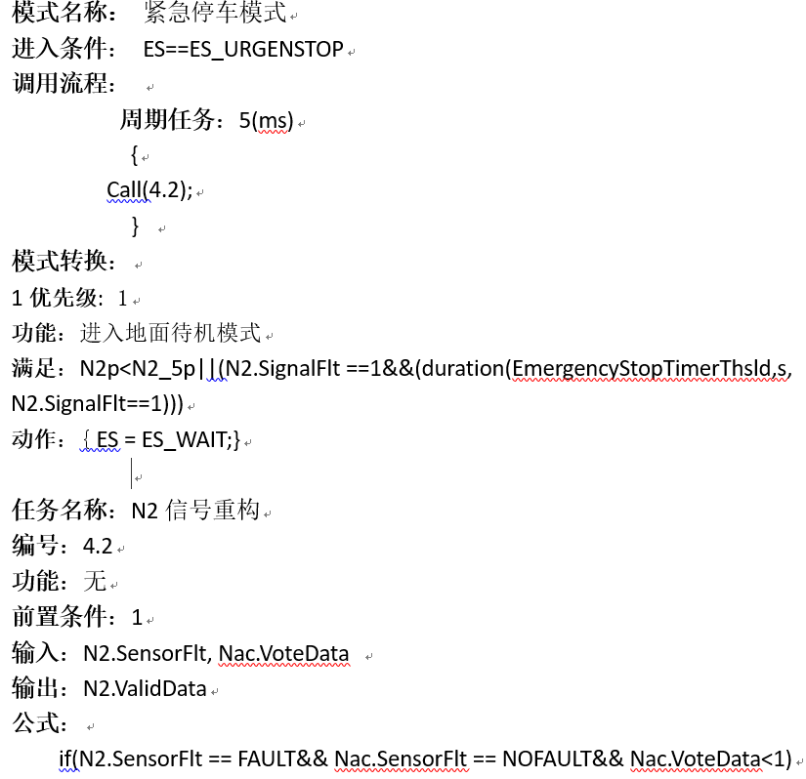
飞机总是处于某个特定模式
每个模式内部，系统进行特定的运算任务
在满足给定条件下，可以转换模式
运算任务的定义

Slide 12
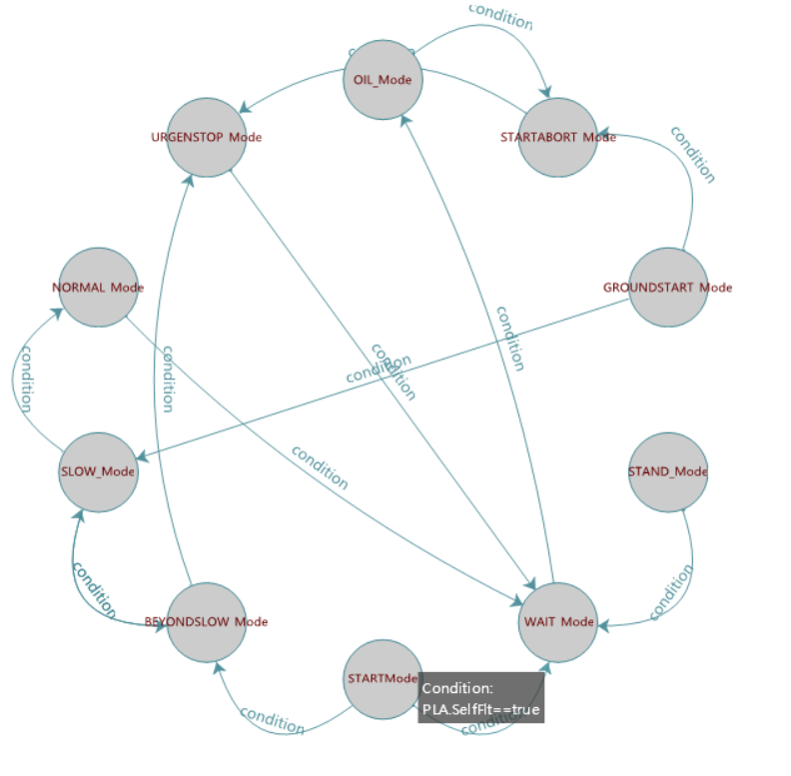
航空发动机控制软件实例
状态转换图的工业级应用
航空工程师首先验证需求描述的软件功能整体上是否符合工程师对发动机的预期行为
利用我们研制的软件工具，从需求文档中，自动地生成系统的模式关系图
发动机有10个工作模式，模式之间有特定的切换条件

Slide 13
航空发动机控制软件实例
状态转换图的工业级应用
针对“模式”的转移关系，可以分析哪些潜在缺陷？
转移的确定性
转移的可接受性

Slide 14
航空发动机控制软件实例
状态转换图的工业级应用
航空工程师首先验证需求描述的软件功能整体上是否符合工程师对发动机的预期行为
利用我们研制的软件工具，从AEDL语言描述的需求文档中，自动地生成系统的模式关系图
发动机有10个工作模式，模式之间有特定的切换条件

Slide 15
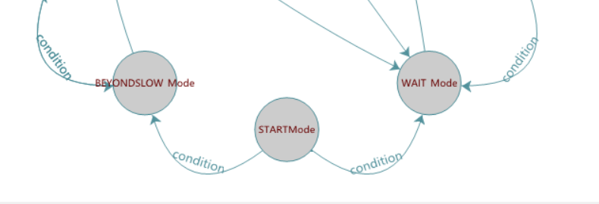
航空发动机控制软件实例
转换确定性分析：
任何一个模式，都不应该同时满足向两个及以上模式转换的条件
否则意味着系统可能会出现不确定性，发生模式的随意转换
两个转换的条件不能同时成立

Slide 16
当前模式为起动中止模式，有三个迁移条件，分别到达地面待机模式，初始模式，慢车模式
原理
N2p.SignalFlt==0 && WheelLoadSignal==1
N2p.SignalFlt>0 || WheelLoadSignal==1
N2p.SignalFlt>700
这三个条件，联立为方程，由约束求解器来自动求解，工具发现是有解的：
当N2p.SignalFlt==701 的时候，后两个转换条件都成立。
系统既可以去慢车模式，也能去初始模式，我们判定需求有缺陷
可以参见工具结果

Slide 17
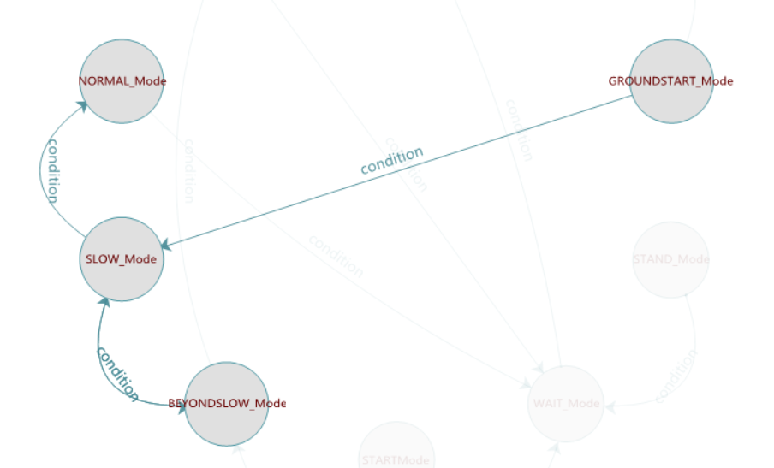
航空发动机控制软件实例
可接受性：
对于每一个模式，其输入变量至少有一个取值能引起转换
风险？
若在GROUNDSTART模式中，FUELCTRL==0但是错误地将N2P设置为199。
则到了SLOWMODE以后，无法再向任何状态迁移。

